Slide 1
CONFIDENTIAL
✓ 문서의 무단 복제, 배포, 도용을 금지합니다.
StoryBoard 도서몰P
[도서몰] 2019 한국전력공사 NCS 기출분석 특강
 | 내용 |  | 비고
일정 | 오픈예정일 | 190305
 | 마감예정일
 | 디자인
 | 개발
 | 검수
작업 유의사항 | 공통
 | 디자인
 | 개발/시스템
서비스기획팀 / 정은경
작성일 : 2019.02.21

Slide 2
도서몰 > 동영상강의실 > 2019 한국전력공사 NCS 기출분석 특강
* | 강의 소개 페이지 [디자인] 사이즈 : 750 * 제한없음
1 | 회원가입
2 | 강의 수강하기 클릭 시 강의 상세보기 페이지로 이동
2019
한국전력공사
NCS 기출분석 특강
회원가입 시, 무료로 수강이 가능한 강의입니다.
1
2
무료 회원가입
강의 수강하기 >
>
▼ 페이지 연결 ▼
Notes:
2

Slide 3
도서몰 > 동영상강의실 > 2019 한국전력공사 NCS 기출분석 특강
강의 커리큘럼
제1강 의사소통능력 최신 기출 분석 및 대표 예제 풀이
제2강 수리능력 최신 기출 분석 및 대표 예제 풀이
제3강 문제해결능력 최신 기출 분석 및 대표 예제 풀이
▼ 페이지 연결 ▼

Slide 4
도서몰 > 동영상강의실 > 2019 한국전력공사 NCS 기출분석 특강
강의특징
1. 최신 기출을 완벽 반영한 영역별 특강 제공
2. 영역별 기출유형 세분화 분석
▼ 페이지 연결 ▼

Slide 5
도서몰 > 동영상강의실 > 2019 한국전력공사 NCS 기출분석 특강
1
강의대상
학생
img
학생
img
처음 한국전력공사를 준비하는 수험생
한국전력공사 입사를 희망하는 취준생
▼ 페이지 연결 ▼

Slide 6
도서몰 > 동영상강의실 > 2019 한국전력공사 NCS 기출분석 특강
1 | 도서 이미지 -2019 에듀윌 한국전력공사 NCS 기출분석집
2 | 도서구매페이지로 링크
강의 동반 교재
1
2019 에듀윌 한국전력공사 NCS 기출분석집
도서
IMG
1. 2018년 10월 최신 출제경향 완벽 반영
2. 최신 기출유형 심층 분석을 통한 다양한 반복훈련 예제 구성
3. 실전과 동일한 키워드와 난도로 구성된 모의고사 제공
4. NCS 기반 인성검사+면접 팁 수록
2
교재 자세히 보기 >
▼ 페이지 연결 ▼

Slide 7
도서몰 > 동영상강의실 > 2019 한국전력공사 NCS 기출분석 특강
합격을 이끄는 에듀윌 교수진
길자은
img
전응구
img
길자은 교수님
전응구 교수님
의사소통능력
수리능력, 문제해결능력

Slide 8
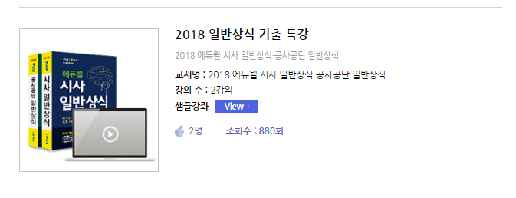
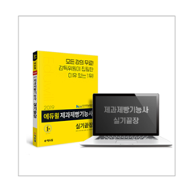
동영상강의실 배너
http://book.eduwill.net/pds/movieList.action
▼제작
1 | 동영상강의실 배너 이미지 교재 표지 레이아웃이 통일되면서 노트북 이미지에 가려서 교재 제목이 잘 보이지 않는 현상이 있어, 아래 이미지처럼 교재 제목이 잘 보이도록 위치,크기 조정 부탁드립니다.
2019 한국전력공사 NCS 기출분석 특강
최신 기출을 완벽 반영한 영역별 특강
교재명 : 2019 에듀윌 한국전력공사 NCS 기출분석집
강의 수: 3강
도서
IMG
노트북

